Slide 1

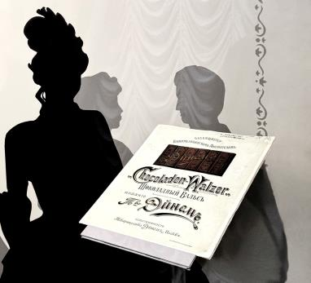

Выставка года
Шоколадный Вальс

Slide 2

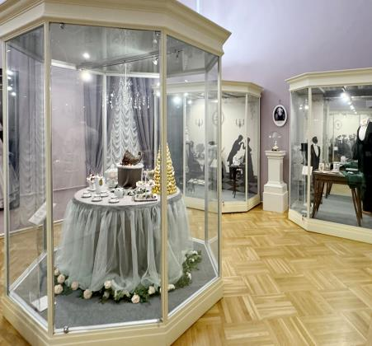
Музей Истории Шоколада и Какао
Холдинга «Объединенные кондитеры»
представляет выставку
«Шоколадный Вальс»
Выставка создана совместно с
Музеем Костюма
Авторский коллектив
Авторы идеи, концепция
Сотрудники Музея Истории Шоколада и Какао:
Савина Ю.В., Острикова Н.К.
Подбор экспонатов, дизайн и монтаж выставки
Сотрудники Музея Истории Шоколада и Какао и
«Музея Костюма» ГМЗ «Павловск»
Кураторы
Заместитель директора ГМЗ «Павловск»
Гузанов Алексей Николаевич;
директор Музея Истории Шоколада и Какао
Жданович Марина Николаевна
Организационные и финансовые вопросы
Начальник управления «Мир Шоколада»,
руководитель спецпроектов холдинга
«Объединенные кондитеры»
Кузнецова Нина Викторовна

Slide 3
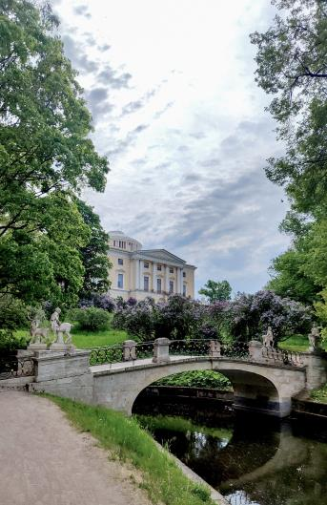
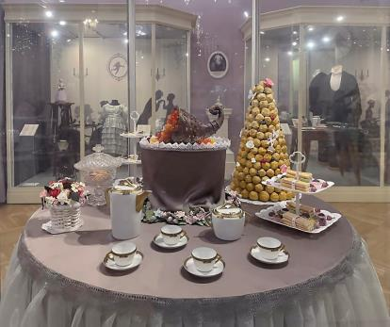
Выставка проходила: город Санкт-Петербург, Павловск, ул. Садовая, 20, Павловский Императорский дворец литера А, северный полуциркульный корпус Музей Костюма
География проекта

Slide 4
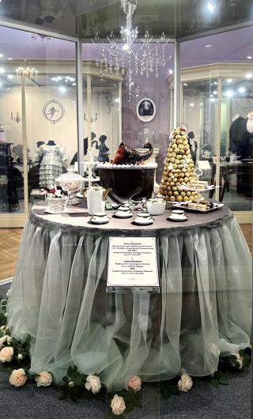
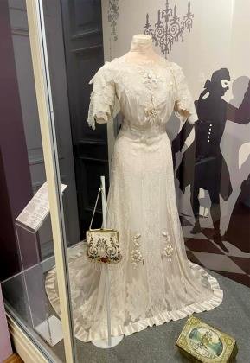


Выставка
«Шоколадный Вальс»
предлагала почувствовать изысканную эстетику и очарование бала, понять его философию и предназначение.
Погружала посетителя в атмосферу роскоши и удовольствий конца XIX начала XX столетия, где обязательно присутствовал «Король Танцев» – романтический Вальс, олицетворяющий собой идеальный образ бала, и «Король Десертов» – Шоколад – экзотическое лакомство, покорившее мир
Выставка рассчитана на широкий круг посетителей

Slide 5
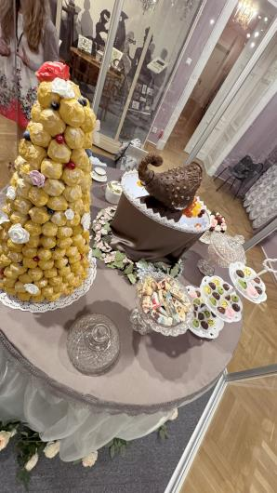
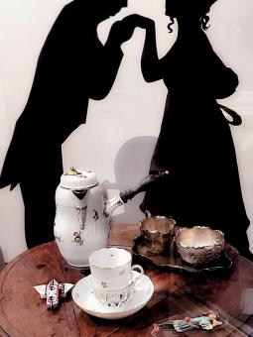
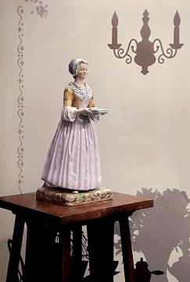

проблема
Создание выставочного проекта, интересного для широкой публики, в коллаборации с историческим государственным музеем, соединение двух столь непохожих коллекций стало своего рода вызовом для творческой команды Музея Истории Шоколада и Какао

Slide 6
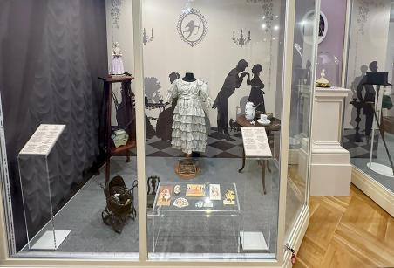
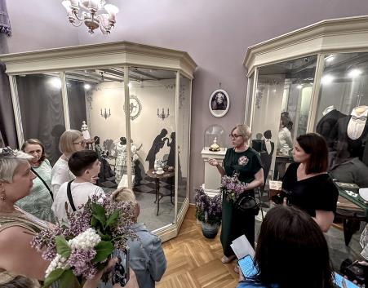
Цели проекта:
Повышение узнаваемости брендов Холдинга;
    Формирование лояльности к продукции компании;
Популяризация истории компании и музейных коллекций;
Выявление и изучение архивных материалов по истории страны и кондитерских брендов, хранящихся как в государственных архивах, так и в музейном собрании;
Создание незабываемого опыта для посетителей выставки
Задачи проекта:
Развитие коммуникаций между корпоративным и государственным музеем;
Расширение музейной аудитории каждого музея-участника;
Создание музейного продукта для широкого круга гостей выставки;
Использование результатов исследовательской работы для создания новых музейных продуктов;
Создание дополнительного рекламного контента для брендов фабрик;
Привлечение потенциальных партнеров Музея для создания новых необычных выставочных коллабораций

Slide 7
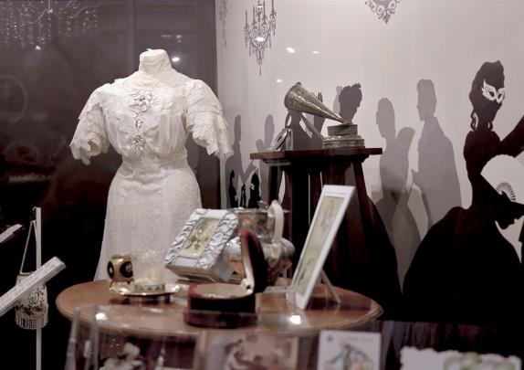
1 этап. Идея выставки. Заключение партнерского договора – март 2024 года
2 этап. Написание и согласование концепции – апрель 2024 года.
3 этап. Разработка дизайна витрин. Подбор экспонатов. Написание методических материалов – май 2024 года
4 этап. Монтаж выставки – конец мая 2024 года (5 дней);
5 этап. Открытие. Кураторские экскурсии – 4 июня 2024 года;
От сформулированной идеи до открытия выставки – три месяца,
выставка работала 10 месяцев с 6 июня 2024 года по 6 апреля 2025 года
сроки и этапы реализации проекта

Slide 8
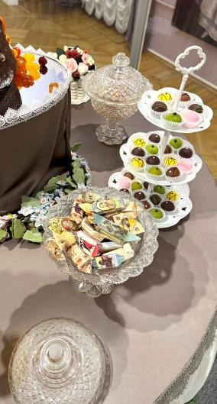
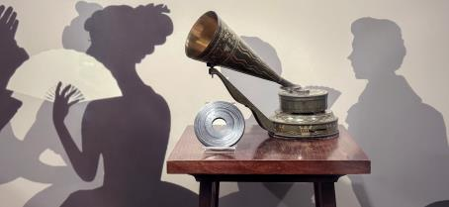
технологии и креативные решения
Выставка - как продолжение основной экспозиции Музея Костюма
Внимание к деталям. Для погружения в атмосферу бала на выставке проигрывались музыкальные композиции «Сладких танцев»
Концепция наполнения витрин. Оформление витрин с силуэтными фигурами на заднем плане демонстрировало часть бального мероприятия. Стояла задача в одной витрине, наряду с крупными экспонатами, показать кондитерский этикет и промышленную графику, дополняя и раскрывая тему выставки
Обращение к историческим источникам. Для изготовления кондитерских муляжей использовались рисунки,
рецептурные справочники, прейскуранты и документы XIX века

Slide 9
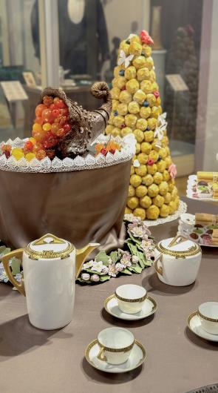
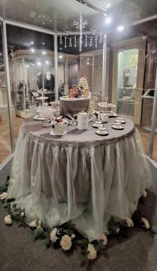

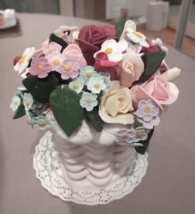
наполнение витрин
Торжество десерта: импровизированный ярусный стол-буфет в центральной витрине с десертным сервизом, посудой для подачи фруктов и мороженого. Представленные на столе муляжи кондитерских изделий: рог изобилия, крокембуш, конфеты подчеркивают великолепие угощений на балах, а сахарные букеты отсылают к традиции знакомств, ведь бал был своеобразной «ярмаркой» невест

Slide 10
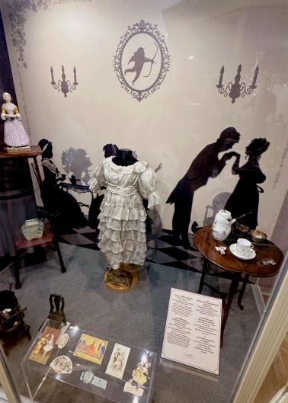

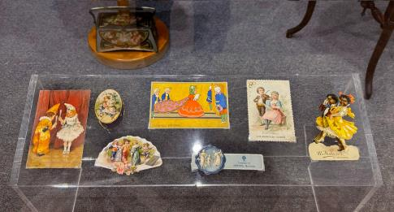
Завтрак с шоколадом. Представленные в витрина детское платье, игрушки, открытки «Детский маскарад» фабрики «Эйнем», статуэтка «Шоколадница», шоколадная пара и настольная игра «Кто выбирает конфекты?» — все это намекает на первые детские утренние балы, где предлагались танцы, игры и лакомства
наполнение витрин

Slide 11
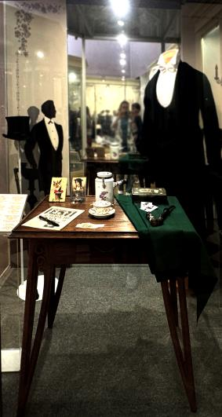
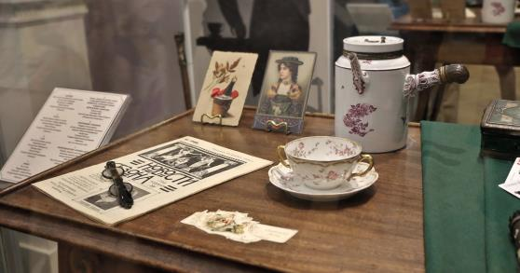
наполнение витрин
В Мужской витрине были представлены костюм, цилиндр, трость, фарфоровая пара для шоколада, газета «Новости сезона», курительная трубка, игральные карты - все это поддерживает тему мужских бальных развлечений

Slide 12
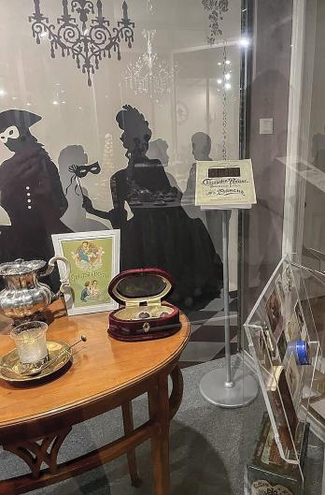
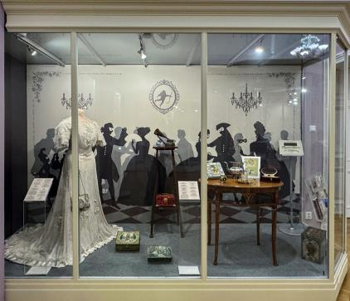
наполнение витрин
Бал – Маскарад, витрина, где ее Величество Музыка – основная тема. В центре Фонограф-игрушечка и партитура «Шоколадного вальса», одного из пяти «Сладких танцев» Карла Фельдмана

Slide 13
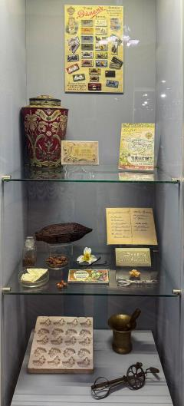
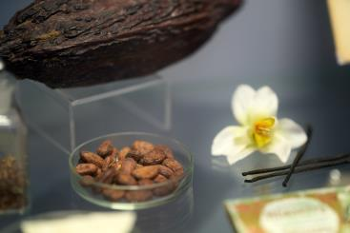
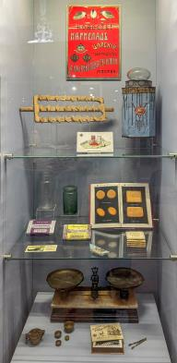

наполнение витрин
За кулисами бала – своеобразная «обратная сторона» бального угощения – кухня: предметы кондитерского ручного производства, венчик, ступки, формы для изготовления конфет, ингредиенты для приготовления шоколада, посуда, весы и меры веса, рукописные рецепты кондитерских изделий. Все то, что обеспечивало наполнение буфетного стола
Выставка не заканчивалась Розовым залом, в радиусном коридоре три баннера дают краткую информацию о фабриках – Поставщиках Двора Его Императорского Величества: «Эйнем», «Абрикосова», «Жоржа Бормана», и о том, как называются старинные предприятия в наши дни

Slide 14
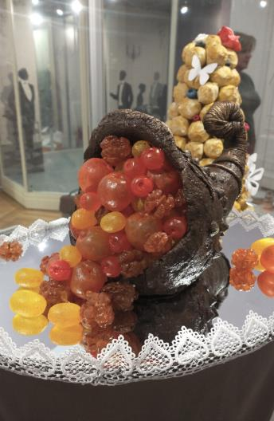
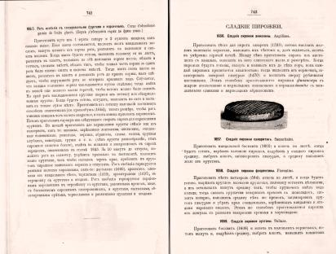



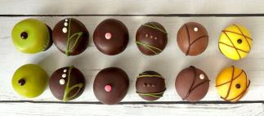
обращение к историческим источникам

Slide 15
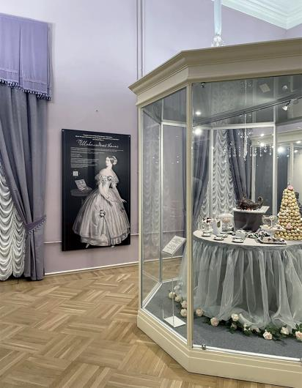

Проблемы при реализации проекта:
Ограниченный бюджет выставки;
Небольшой объем и сложная архитектура выставочного помещения;
Витрины-комнаты для демонстрации крупных предметов и костюмов, не подходящие для демонстрации мелкой промышленной графики и миниатюрных предметов;
Необходимость в использовании дополнительных конструкций и антикварной мебели: кофейных, ломберных, туалетных столиков, консолей, которые подбирались и устанавливались уже в процессе монтажа;
Для размещения информационных баннеров был задействован радиусный коридор, чтобы не нарушать гармонию Розового зала

Slide 16
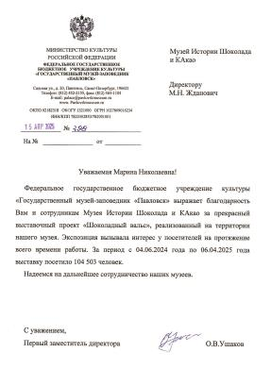

Для Музея это был уникальный опыт посмотреть на шоколад, его подачу через великолепие бала. При этом ключевое место на выставке занимал музейный предмет - драгоценность, которую хотелось рассматривать
Работа выставки планировалась с 4 июня до 30 сентября 2024 года. По запросу ГМЗ «Павловск» и гостей музея «Шоколадный вальс» продлевали два раза. Выставка работала до 06.04. 2025 года –
10 месяцев
За время работы «Шоколадного вальса» выставку посетили 104 503 гостя
Выставка была реализована силами Музея Истории Шоколада и Какао, бюджет выставки небольшой – около 500 тыс. рублей
Реклама выставки со стороны холдинга «Объединенные кондитеры» и Музея Истории Шоколада и Какао — это публикации в социальных сетях, на сайтах холдинга и Музея. Верстку афиши для «Музея костюма» создал дизайнер МИШКи, афиши печатались силами ГМЗ «Павловск»
Был создан раздел выставки в «Коллекции-онлайн» Музея. Сформировался запрос на публикацию каталогов выставок и создание виртуальных проектов
Результаты проекта
У Музея появились новые партнеры и запросы на создание интересных проектов в будущем: ГМЗ «Петергоф», ГБУК «Санкт-Петербургский музей Хлеба», Саратовский государственный художественный музей им. А.Н. Радищева, ФБУ «Музей морского флота», Музей Финансового университета при Правительстве РФ

Slide 17
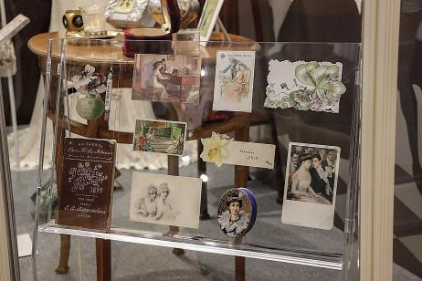

Чудесный шоколадно-конфетный зал! После посещения идём в кофейню с шоколадом - разыгрался аппетит!
Евгений, Ольга, 13.06.2024 г.
Большое спасибо за нежную и романтичную выставку
Посетитель выставки 07.06.2024г.
отзывы
Спасибо большое за прекрасную выставку, экспонаты! Всё просто потрясающе!
г. Нижневартовск
Спасибо за такую интересную выставку! Хотелось бы книгу - каталог!»
Посетитель выставки

Slide 18
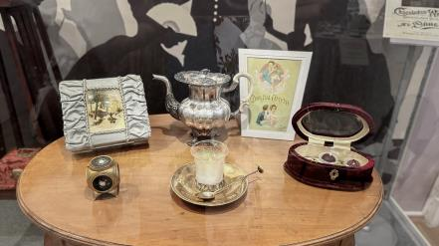
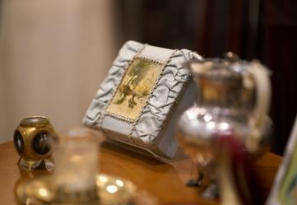

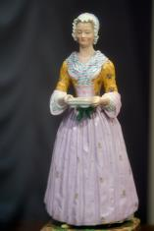
отзывы
...Завершает Галерею костюма очаровательная временная выставка «Шоколадный вальс». Выставка сделана совместно ГМЗ «Павловск» и Музеем Истории Шоколада и Какао Холдинга «Объединенные кондитеры».
Выставка рассказывает о бальном этикете, который включал в себя великолепную музыку, элегантные наряды и изысканные угощения.
На балах традиционно накрывали буфет, где можно было освежиться прохладительными напитками и мороженым, полакомиться фруктами и конфетами.
Десертный стол - украшение бальной трапезы. С конца 18 века почетное место на нем принадлежало «Королю десертов» - Шоколаду. Выставка погружает в атмосферу роскоши и удовольствий конца 19 столетия, рассказывает о главных фирмах - производителях шоколада...
Блогер Марина Ларионова, ЖЖ
ГМЗ "Павловск"

Slide 19
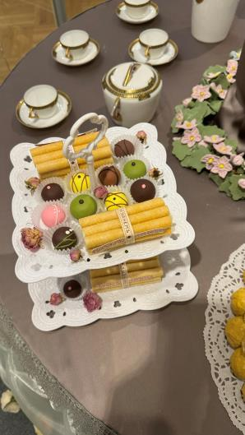
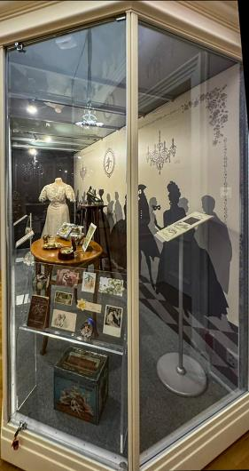

Зал «Шоколадного вальса» не рассчитан на танцы. Зато мастерски передаёт эстетику и настроение бального приёма. Труды знаменитых фабрикантов Фердинанда Эйнема и Алексея Абрикосова оставили незабываемый след в продвижении их кондитерских производств. Тема пленительного десерта отражалась в литературе, живописи, музыкальном искусстве.
Один из стендов посвящён ключевым ингредиентам шоколада…
…В полёте «Шоколадного вальса» вам повстречаются интересные десертные атрибуты бальных вечеров и кондитерские аксессуары: настольная игра «Кто выбирает конфекту?», записная книжка с рецептами кондитерских изделий, ларцы для конфет, форма для отливания шоколада «Грозди винограда».
Удивительно, но я далеко не в первый раз посещаю выставки Музея Истории Шоколада и Какао холдинга «Объединённые кондитеры», но каждый раз вижу что-то новое!
Журналист, автор блога 7chocolat,
Анастасия Барашкова
отзывы

Slide 20
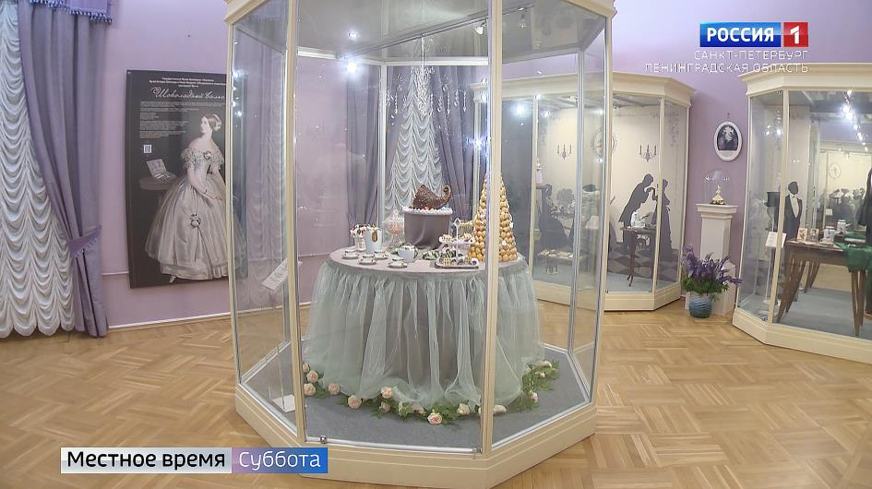
Открытие и работа выставки освещалась на федеральных каналах

Slide 21
Шоколадный Вальс
Танцевальные увеселения в праздничной атмосфере, великолепная музыка, элегантные наряды, изысканная сервировка буфетов, невероятные десерты, оригинальная реклама и изящный этикет кондитерских изделий прошлого – все это «Шоколадный бал», на котором царили
«Король Танцев» – Вальс и «Король Десертов» – Шоколад!
Спасибо за Внимание !

